Slide 1
ТЕМА 1:
Табельные средства индивидуального медицинского оснащения, их назначение и порядок использования.
ЗАНЯТИЕ 1:
Общие сведения о гигиене военнослужащих, первой медицинской помощи.

Slide 2
УЧЕБНЫЕ ЦЕЛИ
1. Дать систематизированные основы знаний обучающимся о гигиене военнослужащих и первой медицинской помощи.

Slide 3
УЧЕБНЫЕ ВОПРОСЫ
1. Требования общевоинских уставов, приказов и директив по сохранению и укреплению здоровья военнослужащих.
2. Соблюдение правил личной и общественной гигиены военнослужащими.
3. Табельные средства индивидуального медицинского оснащения личного состава: АИ, пакет перевязочный индивидуальный, пакет противохимический индивидуальный. Предназначение и правила пользования ими.

Slide 4
ЛИТЕРАТУРА
1. Военно-медицинская подготовка .
2. Электронный учебно-методический комплекс по дисциплине «Тактическая подготовка».

Slide 5
Военно-медицинская подготовка
Вид боевой подготовки военнослужащих, имеющий целью обучение приемам оказания само- и взаимопомощи, профилактике поражений и заболеваний, основам личной и общественной гигиены.

Slide 6
Вопрос 1. Требования общевоинских уставов, приказов и директив по сохранению и укреплению здоровья военнослужащих.
Важным условием сохранения и укрепления здоровья является соблюдение правил личной гигиены в условиях повседневной жизни и профессиональной деятельности.
Сохранение и укрепление здоровья, физическое развитие военнослужащих - важная и неотъемлемая часть их подготовки к выполнению своего воинского долга. Забота командира (начальника) о здоровье подчиненных является одной из его основных обязанностей в деятельности по обеспечению постоянной боевой готовности воинской части (подразделения).
Требования общевоинских уставов, относительно сохранения и укрепления здоровья военнослужащих, изложены в одноименном разделе VII Устава внутренней службы Вооруженных Сил Республики Беларусь.

Slide 7
Сохранение и укрепление здоровья военнослужащих достигаются:
проведением командирами (начальниками) мероприятий по оздоровлению условий службы и быта;
систематическим их закаливанием, регулярными занятиями физической подготовкой и спортом;
осуществлением санитарно-гигиенических, противоэпидемических и лечебно- профилактических мероприятий.
Повседневная деятельность военнослужащих в любой обстановке должна осуществляться с соблюдением требований воинских уставов и наставлений об оздоровлении условий их службы и быта. При этом учитываются специфика выполняемых задач, экологическая обстановка в районе дислокации воинской части, состояние материального обеспечения и казарменно-жилищного фонда.

Slide 8
Основными направлениями деятельности командиров (начальников) по оздоровлению условий службы и быта военнослужащих являются:
установление и своевременное доведение до военнослужащих необходимых требований безопасности, обеспечение их выполнения;
строгое выполнение санитарных норм и требований воинских уставов по размещению военнослужащих, организаций их питания, водоснабжению и другим видам материального и бытового обеспечения;
организация точного выполнения распорядка дня и регламента служебного времени;
своевременное и полное доведение до каждого военнослужащего положенных норм довольствия;
устранение или снижение до установленных пределов влияния вредных факторов на здоровье военнослужащих, проведение мероприятий по оздоровлению экологической обстановки в районе расположения воинской части.

Slide 9
Неотъемлемой частью повседневной жизни военнослужащих является занятие физической культурой и спортом, что влечет за собой выполнение требований нормативных документов, регламентирующих данный вид деятельности. Основным НПА в данной сфере является «Инструкция о порядке организации и проведения физической подготовки в Вооруженных Силах», утвержденная приказом Министра обороны РБ №1000. Глава 18 данной инструкции посвящена вопросам предупреждения травматизма при проведении мероприятий по физической подготовке.

Slide 10
«Инструкция о порядке обеспечения безопасности военной службы в Вооруженных Силах и транспортных войсках», утвержденная Приказом Министра обороны Республики Беларусь от 26.11.2015 № 1515, в которой регламентируется деятельности должностных лиц различного уровня по обеспечению безопасности военной службы.
«Руководство по боевой подготовке в Вооруженных Силах», утвержденное Приказом Министра обороны от 01.10.2020 №1177. Глава 33 данного документа регламентирует обеспечение выполнения требований безопасности в ходе боевой подготовки.
«Курс стрельб из стрелкового оружия, гранатометов, огнеметов, вооружения боевых и специальных машин», утвержденный Приказом Министра обороны от 30.11.2020 №144. В главе 5 данного документа содержаться требования безопасности при проведении стрельб (боевых стрельб).

Slide 11
Вопрос 2. Соблюдение правил личной и общественной гигиены военнослужащими.
Каждый военнослужащий должен заботиться о сохранении своего здоровья, не скрывать болезней, строго соблюдать правила личной и общественной гигиены и воздерживаться от вредных привычек (курение, употребление алкоголя).
Одним из залогов этого является соблюдение правил личной и общественной гигиены.

Slide 12
Личная гигиена – это совокупность гигиенических норм и правил поведения каждого военнослужащего, способствующих предупреждению заболеваний, сохранению и укреплению его здоровья, поддержанию высокой бое- и трудоспособности.
Она включает:
правила гигиенического содержания тела (уход за кожей, уход за волосами, уход за зубами, уход за ногами);
гигиена одежды и обуви;
закаливание;
гигиена питания;
гигиена водоснабжения.

Slide 13
Правила личной гигиены предусматривают:
утреннее умывание с чисткой зубов и обтиранием тела до пояса прохладной водой;
мытье рук перед каждым приемом пищи;
умывание, чистку зубов и мытье ног перед сном;
своевременное бритье лица, стрижку волос и ногтей;
регулярное мытье в бане со сменой нательного и постельного белья, подворотничков, носков;
содержание в чистоте обмундирования, обуви и постели.

Slide 14
Уход за телом
Уход за кожей
Кожа постоянно загрязняется. Регулярное мытье кожи необходимо для очистки ее от внешних загрязнений, пота, избытка кожного сала, чешуек рогового слоя и микроорганизмов. Военнослужащий должен один раз в неделю мыться в бане с обязательной сменой нательного и постельного белья.
Внимательного ухода требует кожа рук. Через грязные руки могут передаваться яйца глистов, возбудители инфекционных болезней. Руки необходимо обязательно мыть перед едой, перед сном, утром после подъема, после каждого посещения туалета, после их загрязнения. Особо тщательно следует мыть ногти, подрезая их каждую неделю, чтобы под ними не скапливалась грязь.

Slide 15
Очень важно защищать кожу от мелких травм, которые служат входными воротами для микроорганизмов. Для защиты кожи используют спецодежду, защитные пасты и специальные моющие средства. Мелкие травмы необходимо промыть теплой водой с мылом (для чего на местах обслуживания боевой техники, в парках, цехах, мастерских оборудуются умывальники), затем обработать 5% настойкой йода, 2% раствором бриллиантового зеленого или антисептической пленкообразующей жидкостью, после чего обратиться за медицинской помощью.

Slide 16
Уход за волосами
В коже волосистой части головы, как и в коже лица, много сальных и потовых желез. Ороговевшие клетки эпидермиса, пыль, пот ведут к появлению неприятного запаха от волос, волосы становятся сальными, блестящими. Поэтому голову необходимо мыть регулярно, не реже одного раза в неделю. После мытья волосы необходимо просушить чистым полотенцем и расчесать. Лучше пользоваться расческой без острых зубцов, чтобы не царапать кожу головы. Не следует пользоваться чужой расческой.
Правилами личной гигиены предусматривается своевременное, ежедневное бритье лица. Бритвенные принадлежности, электробритву следует содержать в чистоте и не позволять пользоваться кому-либо, ибо это может привести к заносу инфекции. После бритья кожу лица моют водой с мылом и протирают одеколоном.

Slide 17
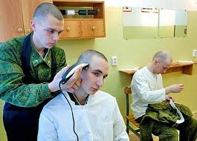
Прическа у военнослужащих должна быть аккуратной, короткой.

Slide 18
Уход за зубами
При отсутствии должного ухода за полостью рта и зубами под влиянием микробов происходит разложение остатков пищи, застрявших между зубами, при этом образуются различные кислоты, которые приводят к порче зубной эмали. На ней появляются точечные темные пятна, а с течением времени развивается кариес. При отсутствии ежедневного ухода за зубами откладывается зубной камень. При отсутствии лечения болезнь распространяется внутрь зуба. Наличие больных зубов способствует заболеваниям внутренних органов.

Slide 19
Зубы чистят два раза в сутки – утром и вечером перед сном (в оптимальном случае – после каждого приема пищи). Чистка должна производиться в вертикальном и горизонтальном направлениях с использованием зубного порошка или зубной пасты. Зубная щетка должна быть индивидуальной, обычно ее хранят в специальном футляре. При невозможности чистки зубов после каждого приема пищи, полость рта надо как минимум прополоскать.

Slide 20
Уход за ногами
Содержание ног в чистоте, правильный уход за ними – важное условие сохранения здоровья и боеспособности военнослужащего. Возникновение заболеваний кожи стоп чаще всего является результатом несоблюдения правил личной гигиены. Для предупреждения таких заболеваний необходимо ежедневно мыть ноги перед сном с последующим тщательным обтиранием их полотенцем. Полезно в часы отдыха менять сапоги на тапочки, закаливать кожу стоп хождением босиком.
Заражение грибковыми заболеваниями кожи стоп может произойти в банях, душевых, в спортивных залах, через обезличенную обувь (например, тапочки).

Slide 21
При неправильном уходе за ногами на них могут образоваться опрелости, трещины в складках между пальцами, что создает предпосылки для появления гнойничковых и грибковых заболеваний. Особенно тщательно должны следить за ногами военнослужащие, страдающие повышенной потливостью ног, так как это одна из причин возникновения потертостей. Простейшим средством лечения повышенной потливости ног является, как уже упоминалось, ежедневное мытье ног прохладной водой и тщательном просушивании кожи межпальцевых промежутков и стоп, а так же ежедневная стирка носков.
Так же потертости могут возникать в результате механического давления и трения кожи ног.

Slide 22
Гигиена одежды и обуви
Одежда играет жизненно важную роль, защищая военнослужащих от холода, снега, дождя и избыточной солнечной радиации, а также предохраняя кожу от различных загрязнений и других вредных воздействий.
Военнослужащим срочной службы обмундирование выдается согласно установленным нормам вещевого довольствия в зависимости от вида Вооруженных Сил и рода войск: повседневное, парадно-выходное обмундирование, рабочая и специальная (защитная) одежда. В районах с жарким климатом выдается облегченное обмундирование, а в районах с особо холодным климатом – дополнительно теплые вещи.

Slide 23
При получении и подгонке обмундирования нужно обращать внимание на то, чтобы одежда свободно прилегала к телу. Неправильно подобранная одежда может резко ограничить свободу движений человека, увеличить его энергозатраты, затруднять дыхание, кровообращение, раздражать кожные покровы, ухудшать субъективное состояние, снижать работоспособность и т.п.
Одежду необходимо ежедневно чистить щеткой, а места, подвергающиеся наибольшему загрязнению (воротник, манжеты), регулярно мыть водой с мылом с помощью щетки и после просушивания проглаживать горячим утюгом. Намокшее обмундирование необходимо просушивать.
Особого внимания заслуживает подбор обуви по размерам стопы и окружности голени, поскольку большие ее размеры могут привести к потертостям, а малые – к обморожениям ног.

Slide 24
Для обеспечения нормальной подгонки обуви составляется так называемый подгоночный комплект. В него входят девять номеров обуви по длине стопы (с 38 по 46). Каждый номер, кроме того, имеет три размера по полноте: узкий, средний и широкий. Весь комплект, таким образом, составляет 27 размеров. Во всех случаях (в любое время года) подгонка обуви производится на ногу, на которую одеты две пары носков – летними и зимними. Вкладные стельки из обуви на время подгонки вынимаются.

Slide 25
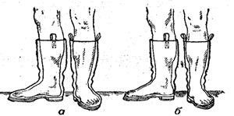
При правильно подогнанной обуви нога нигде не должна испытывать давления, а большой и второй пальцы не должны упираться в носочную часть сапога или ботинка.
Правильная подгонка обуви
Неправильная подгонка обуви

Slide 26
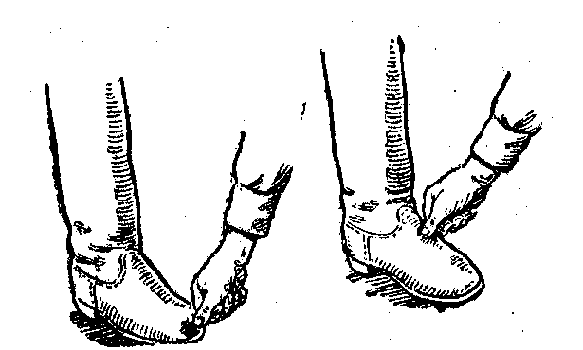
Между пальцами ноги и краем обуви должен быть зазор, который можно определить надавливанием с наружной стороны носка. Пальцами следует захватить кожу сапога в подъеме, если сапоги подогнаны правильно, она должна несколько приподняться.

Slide 27
Для того чтобы военная обувь сохраняла свои гигиенические свойства, необходим постоянный уход за ней. Сырая, непросушенная, грязная обувь теряет свои теплозащитные свойства. Мокрую и грязную обувь необходимо, прежде всего, очистить от грязи и высушить. Обувь нужно просушивать равномерно и постепенно. Сапожный крем на высушенную обувь следует наносить равномерным тонким слоем и растирать досуха.

Slide 28
Закаливание
Закаливание и физическое совершенствование способствуют повышению устойчивости организма к неблагоприятным факторам окружающей среды и к военной службе. Закаливание должно проводиться систематически путем использования водных, воздушных и солнечных факторов в сочетании с занятиями физической подготовкой и спортом.

Slide 29
Основными способами закаливания являются:
ежедневное выполнение физических упражнений на открытом воздухе как в летнее, так и в зимнее время;
обмывание до пояса холодной водой, или принятие холодного душа;
полоскание горла холодной водой;
лыжные тренировки, выполнение хозяйственных работ в зимний период в облегченной одежде;
солнечные ванны и купание в открытых водоемах в летний период.

Slide 30
Гигиена питания
Питание является важным фактором сохранения и укрепления здоровья военнослужащих, поддержания высокой боеспособности войск. Существующие нормы продовольственных пайков отвечают всем основным требованиям, предъявляемым к питанию военнослужащих, как по энергетической ценности (калорийности), так и по содержанию необходимых питательных веществ.

Slide 31
Поэтому для эффективного мытья котелка военнослужащий должен соблюдать определенную последовательность действий:
механически освободить котелок от остатков пищи;
сполоснуть котелок водой;
тщательно вымыть котелок горячей водой с мылом или моющим средством для удаления остатков жира (обезжирить);
просушить котелок в разобранном виде;
сложить котелок.

Slide 32
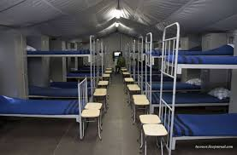
ОБЩЕСТВЕННАЯ ГИГИЕНА включает:
поддержание чистоты в спальных помещениях, туалетах и других комнатах общего пользования;
регулярное проветривание помещений;
поддержание чистоты в общественных местах, на территории воинской части.

Slide 33
Поддержание чистоты в спальных помещениях, туалетах и других комнатах общего пользования
Для обеспечения чистоты в спальных помещениях, туалетах и других комнатах общего пользования, снижения запыленности и содержания микробов очередные уборщики из числа военнослужащих под непосредственным руководством дежурного по роте ежедневно проводят влажную уборку всех помещений казармы с использованием дезинфицирующих средств. За поддержание чистоты в помещениях в течение дня отвечают дневальные. Кроме ежедневной уборки, один раз в неделю производят генеральную уборку всех помещений, включающая мытье полов, сквозное проветривание, вытряхивание и просушивание на открытом воздухе постельных принадлежностей под руководством старшины роты.

Slide 34
Проветривание помещений
При значительном скоплении военнослужащих в спальных и иных помещениях поддержание чистоты воздуха, а также требуемых значений его температуры и влажности достигается вентиляцией. Она осуществляется либо естественным путем (неплотности дверей и окон), либо искусственным – через открытые окна и форточки (проветривание). Наиболее быстрая смена воздуха происходит при сквозном проветривании (открывание окон с двух противоположных сторон).
Проветривание помещений в казармах производят дневальные. Спальные помещения проветривают перед сном и после сна, классы – перед занятиями и в перерывах между ними. Оконные форточки в холодное время, а окна в летнее время открывают, когда военнослужащие выходят из помещений. Запрещается осуществлять сквозное проветривание при наличии военнослужащие в помещении во избежание простудных заболеваний.

Slide 35
Поддержание чистоты в общественных местах, на территории воинской части
Очистка территории
В воинской части в процессе жизнедеятельности образуются разнообразные твердые и жидкие отходы, которые подразделяют на хозяйственно-бытовые и производственные. Скопления отходов в тепле начинают быстро разлагаться с образованием дурно пахнущих газов. Кроме того, отходы являются благоприятной средой для жизнедеятельности различных микроорганизмов, грибков, плесени.

Slide 36
В военных городках существуют две системы удаления отходов:
сплавная (канализационная) – жидкие отходы сплавляют по системе канализации и обезвреживают на специальных очистных сооружениях;
вывозная – нечистоты и отбросы вывозят в места их обезвреживания и утилизации специальным транспортом.
Для сбора и временного хранения твердых отходов на специально оборудованных площадках устанавливают контейнеры с крышками заводского изготовления или изготовленные из подручных материалов. После опорожнения контейнеры и прилегающую к ним территорию обрабатывают с применением средств дезинфекции. Неорганизованные свалки твердых отходов, отходов иных видов на территории воинской части запрещаются.

Slide 37
В целях борьбы с мухами наружные уборные, мусоросборники (контейнеры) и почву вокруг них, а также другие возможные места выплода мух один раз в неделю обрабатывают с применением дезинсекционных средств.
Истребление личинок и куколок мух в местах выплода, а летающих мух вне и внутри помещений проводят систематически с применением всех доступных средств (сетки на окна и двери, хлопушки, липкая бумага, химические средства).
С целью защиты от гнуса (кровососущие комары, мошки, мокрецы, слепни) и клещей применяют репелленты – средства, отпугивающие насекомых.
Для уничтожения грызунов на территории воинской части во временных и стационарных сооружениях регулярно проводят дератизацию с применением механических средств (ловушек) и отравленных приманок.

Slide 38
Вопрос 3. Табельные средства индивидуального медицинского оснащения личного состава: АИ, пакет перевязочный индивидуальный, пакет противохимический индивидуальный. Предназначение и правила пользования ими.
Индивидуальное медицинское оснащение (ИМО) военнослужащего предназначено для оказания первой медицинской помощи в порядке само- и взаимопомощи при ранениях и заболеваниях, а также для профилактики или ослабления воздействия на личный состав поражающих факторов применяемого противником оружия.

Slide 39
Средства ИМО военнослужащих должны:
обеспечивать возможность оказания первой помощи при ранениях и травмах, угрожающих жизни раненого в ближайшие минуты - часы от момента ранения;
быть легкими и компактными;
быть простыми в использовании;
по возможности – использоваться для нескольких целей (для уменьшения общего количества средств ИМО);
извлекаться из аптечки (чехла) даже при ранении одной из рук.

Slide 40
К этой группе медицинского имущества относятся:
аптечка индивидуальная (АИ)
пакет перевязочный индивидуальный (ППИ)
индивидуальные противохимические пакеты различных модификаций (ИПП-8,9,10,11)
средства для обеззараживания воды (пантоцид, аквабриз)

Slide 41
Аптечка индивидуальная (АИ) – это комплект медикаментов, предназначенных для предупреждения или снижения воздействия поражающих факторов различных видов современного оружия, а также оказания первой медицинской помощи пораженным.
Лекарственные препараты, содержащиеся в АИ, применяются либо по указанию командира, либо самостоятельно в виде само- и взаимопомощи, при ранениях, ожогах, поражении фосфорорганическими отравляющими веществами, радиационных поражениях и для профилактики инфекционных болезней.

Slide 42
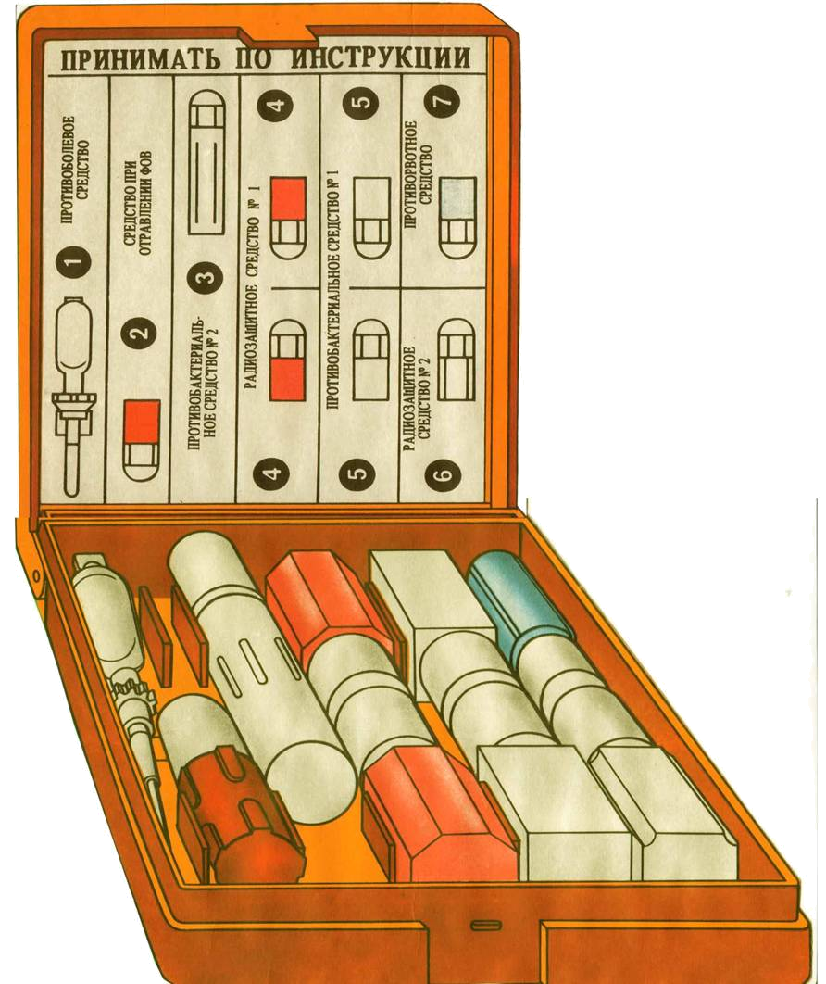
АПТЕЧКА ИНДИВИДУАЛЬНАЯ АИ
Гнездо 7 –Противорвотное средство применяется после облучения, ушибов головы .
Гнездо 1 – шприц-тюбик,
Противоболевое средство
Гнездо 5- противобактериальное средство №1
Принимают при инфекционных заболеваниях
Гнездо 2 – средство применяется при отравлениях ФОВ
Гнездо 6 – радиозащитное средство №2
Гнездо 3 – средство №2,
Используется при желудочно-кишечных расстройствах
Гнездо 4 – радиозащитное средство №1, принимают при угрозе облучения

Slide 43
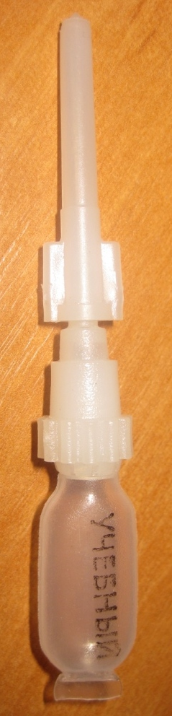
Противоболевое средство
Гнездо 1 - Белый шприц-тюбик содержит обезболивающее средство (промедол, наркотический опиодный анальгетик). Применяется при переломах, обширных ранах и ожогах.

Slide 44
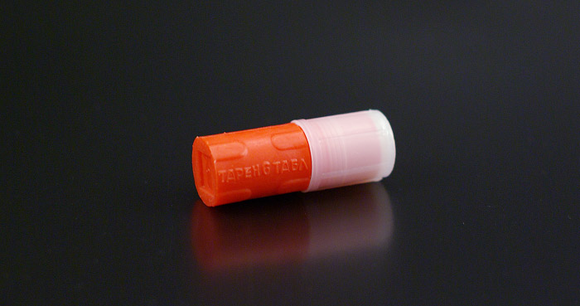
ФОВ
Гнездо 2- Средство при отравлении ФОВ (афин). (пенал красного цвета). Служит для продления жизни человека дабы он успел принять Изонитрозин.

Slide 45
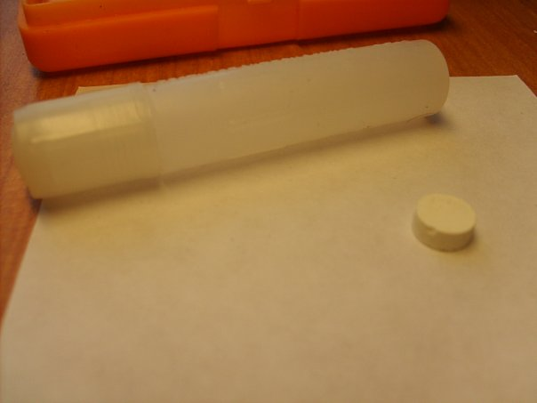
Противобактериальное средство
  Гнездо 3 -Противобактериальное средство №2 (большой пенал без окраски, сульфадиметоксин 0,2 г = 15 таблеток).

Slide 46
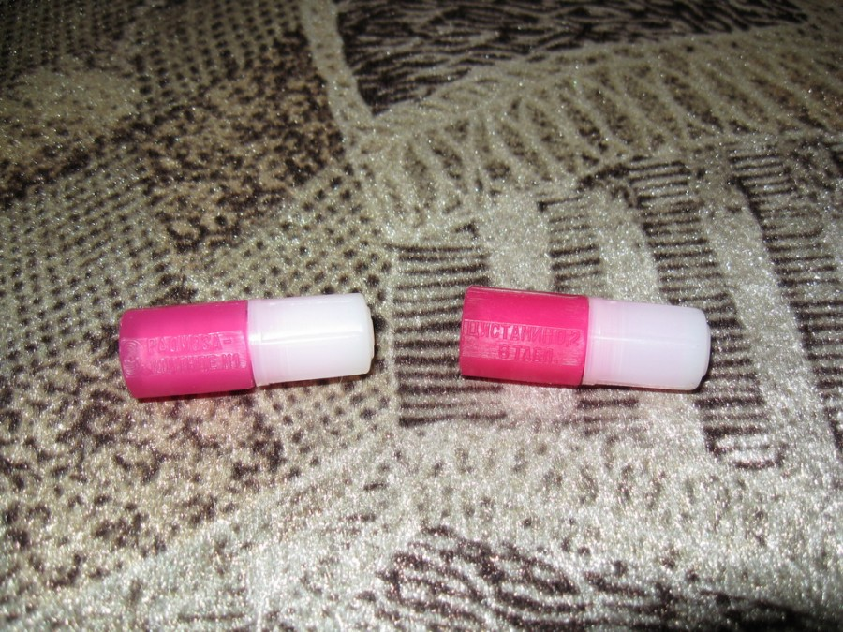
Радиозащитное средство №1
Гнездо 4 – Радиозащитное средство №1 (два пенала малинового цвета). Принимать при угрозе облучения, 6 таблеток, запивая водой.

Slide 47
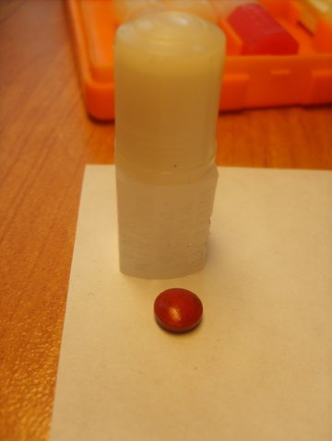
Противобактериальное средство
Гнездо 5 – Противобактериальное средство №1 (два пенала белого цвета). Принимают при инфекционных заболеваниях.

Slide 48
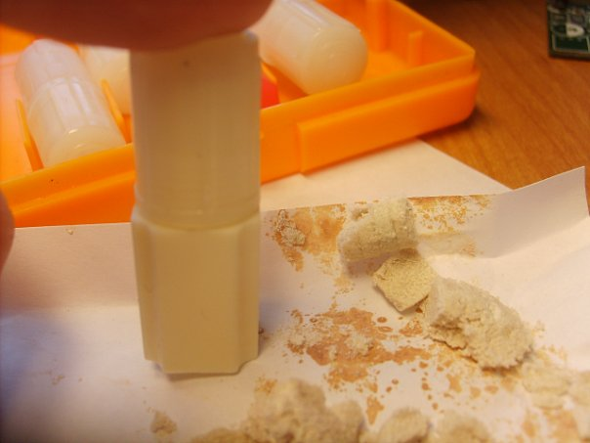
Радиозащитное средство
Гнездо 6 – Радиозащитное средство №2(йодистый калий). 1 пенал белого цвета на 10 таблеток. Действие: предотвращение поглощения щитовидной железой радиоактивного йода и защита от радиации.

Slide 49
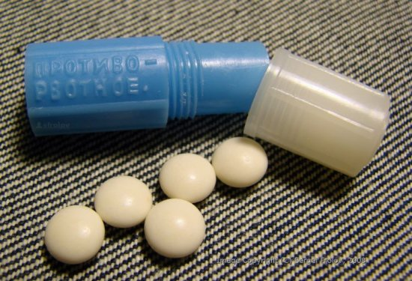
Противорвотное средство
Гнездо 7 – Противорвотное средство. Пенал голубого цвета. Принять 1 таблетку сразу после облучения, а также при появлении тошноты после ушиба головы.

Slide 50
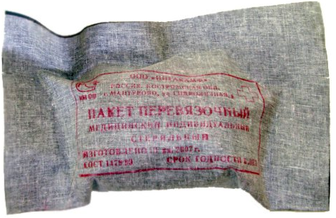
Пакет перевязочный индивидуальный (ППИ)

Slide 51
Пакет перевязочный индивидуальный (ППИ) предназначен для оказания первой медицинской помощи при ранениях, травмах и ожогах. Пакет перевязочный выдается каждому военнослужащему и является табельным средством оказания само- и взаимопомощи при ранениях и ожогах.
ППИ состоит из двух ватно-марлевых подушечек размером 17x32 см (подвижной и неподвижной, одна – пришита к бинту, а другая – свободно передвигается по бинту), марлевого бинта длиной 7 м и шириной 10 см, средств фиксации (безопасной булавки или застежки Вилькро), внутренней бумажной и наружной герметичной прорезиненной оболочек. Наружная оболочка обеспечивает сохранение стерильности содержимого пакета, кроме того, на ней указан способ вскрытия и употребления пакета.

Slide 52
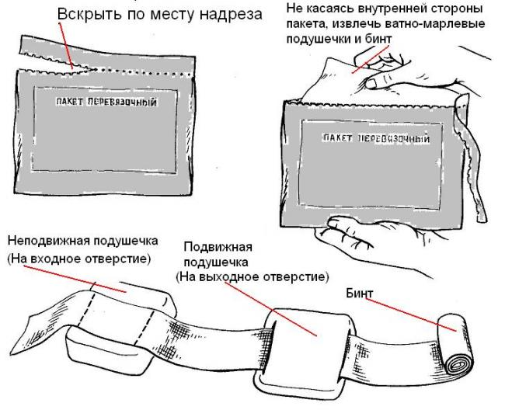
Пакет перевязочный индивидуальный (ППИ)

Slide 53
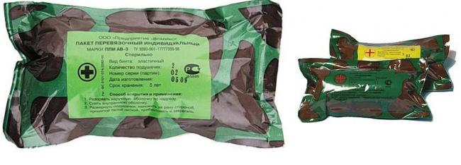
Современный ППИ
Применение: пакет перевязочный индивидуальный АВ-3 предназначен для оказания первой доврачебной помощи пострадавшему. Пакет перевязочный индивидуальный АВ-3 рекомендован медиками персоналу всех полевых профессий, а также любителям активного отдыха.
Особенности:
Пакет перевязочный индивидуальный АВ-3 находится в герметичной вакуумной упаковке. Упаковка пластичная, швы сварены и не подвержены высыханию и осыпанию;

Slide 54
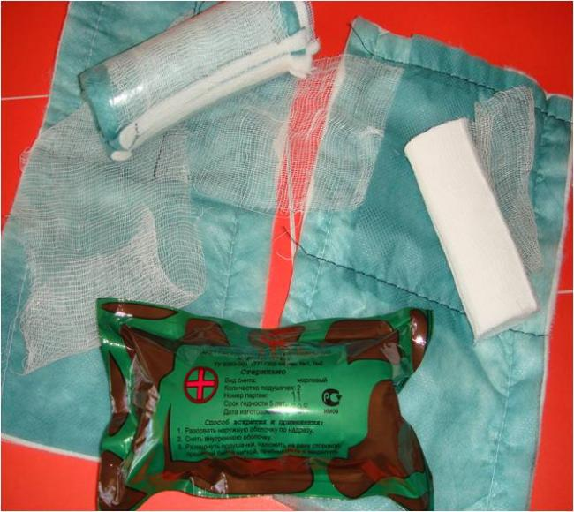
Современный ППИ

Slide 55
Индивидуальный противохимический пакет (ИПП-8,9,10,11) предназначен для защиты личного состава от поражений отравляющими веществами и последующей санитарной обработки открытых участков кожи и прилегающего к ней обмундирования при поражении капельно-жидкими отравляющими веществами.
ИПП-8 состоит из одного стеклянного (пластмассового) флакона, заполненного дегазирующей жидкостью, четырех ватно-марлевых тампонов, памятки о правилах пользования пакетом и полиэтиленовой оболочки.

Slide 56
Пантоцид в таблетках является хлорсодержащим средством для обеззараживания воды. Одна таблетка обеспечивает надежное обеззараживание одной фляги (800 г.) воды. Через 30-40 мин после растворения таблетки воду можно применять для питья.
Прозрачная вода пригодна для питья через 30 минут, а загрязненная – через 60 минут с момента внесения препарата.
Потребление воды должно быть ограничено таким количеством, чтобы максимальная суточная доза таблеток растворенных в воде не превышала – 6 таблеток, максимальная разовая доза – 1 таблетка.

Slide 57
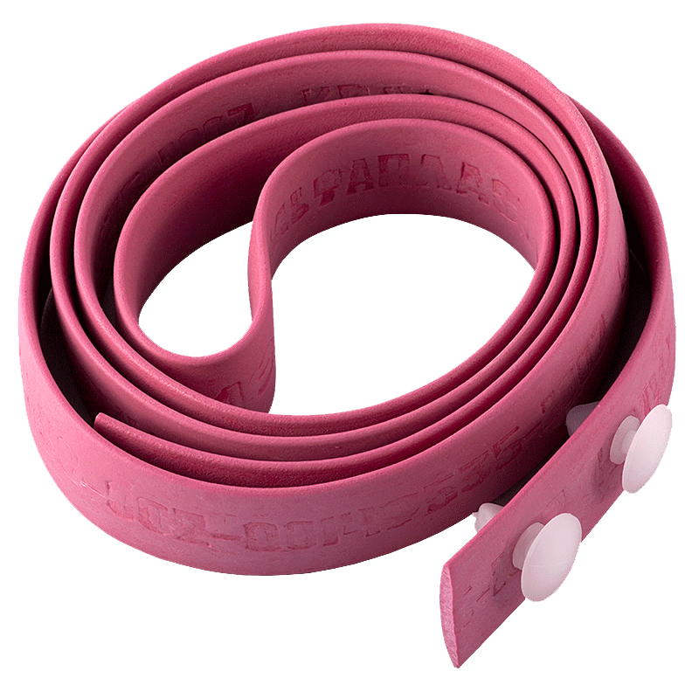
ЖГУТ
Жгут является средством временной остановки кровотечения из магистральных сосудов конечностей. Применяется непосредственно на месте возникновения травмы, время прошедшее с момента наложения не должно превышать 2 часов. Наложение жгута является одним из мероприятий первой помощи. Своевременно наложенный жгут может спасти жизнь пострадавшему.

Slide 58
ЗАДАНИЕ НА САМОСТОЯТЕЛЬНУЮ ПОДГОТОВКУ
Изучить:
Общие сведения о гигиене военнослужащих, первой медицинской помощи.
Использовать:
1. Военно-медицинская подготовка .
2. Электронный учебно-методический комплекс по дисциплине «Тактическая подготовка».

